Slide 1
Premena plynu na kvapalinu
Kondenzácia

Slide 2
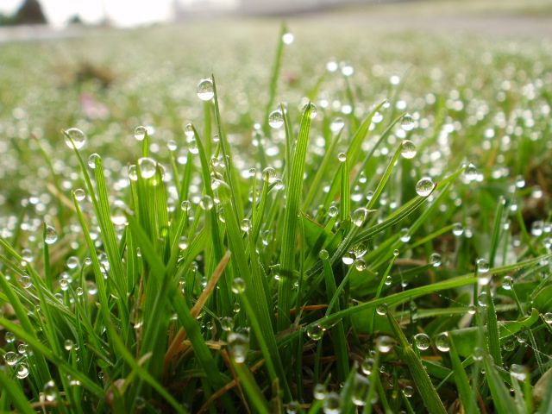
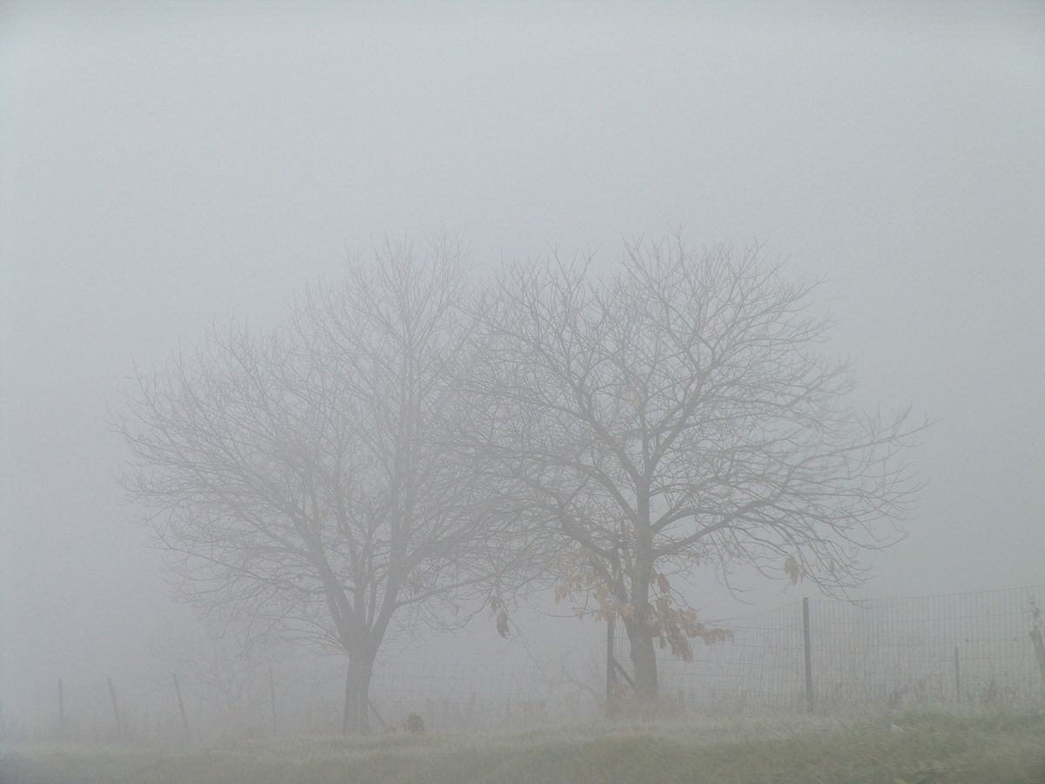
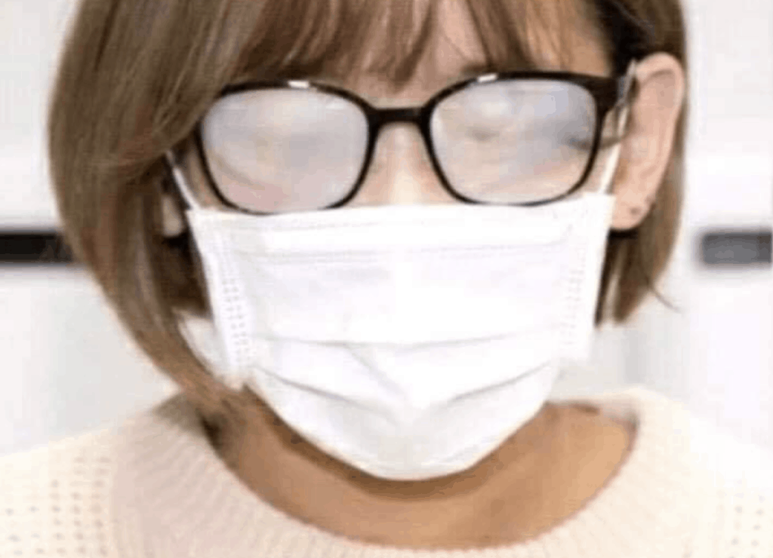
Čo pozoruješ na obrázkoch?

Slide 3
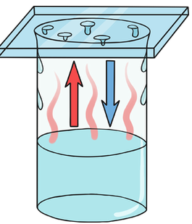
Kondenzácia- skvapalňovanie
Ochladenie
Molekuly vody sa vyparujú
Molekuly vody sa vracajú
Je opačný dej ako vyparovanie- premena plynu na kvapalinu

Slide 4
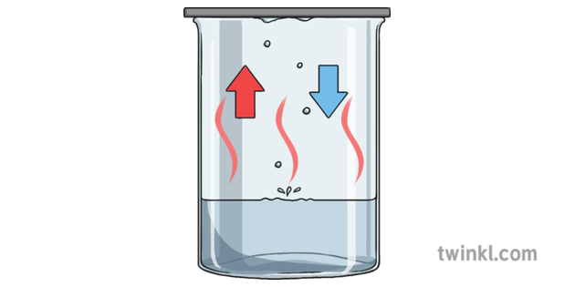
Rovnovážny stav
V uzavretej fľaši sa nachádza voda, vzduch a vodná para.
Po vyrovnaní teploty vody a pokrievky sa sústava nachádza v rovnovážnom stave
Za určitý čas prejde práve toľko molekúl z povrchu vody do vzduchu, koľko sa ich vráti zo vzduchu do vody.
V tomto rovnovážnom stave je vzduch v uzavretej nádobe parami nasýtený.
vzduch
vodná para
voda

Slide 5
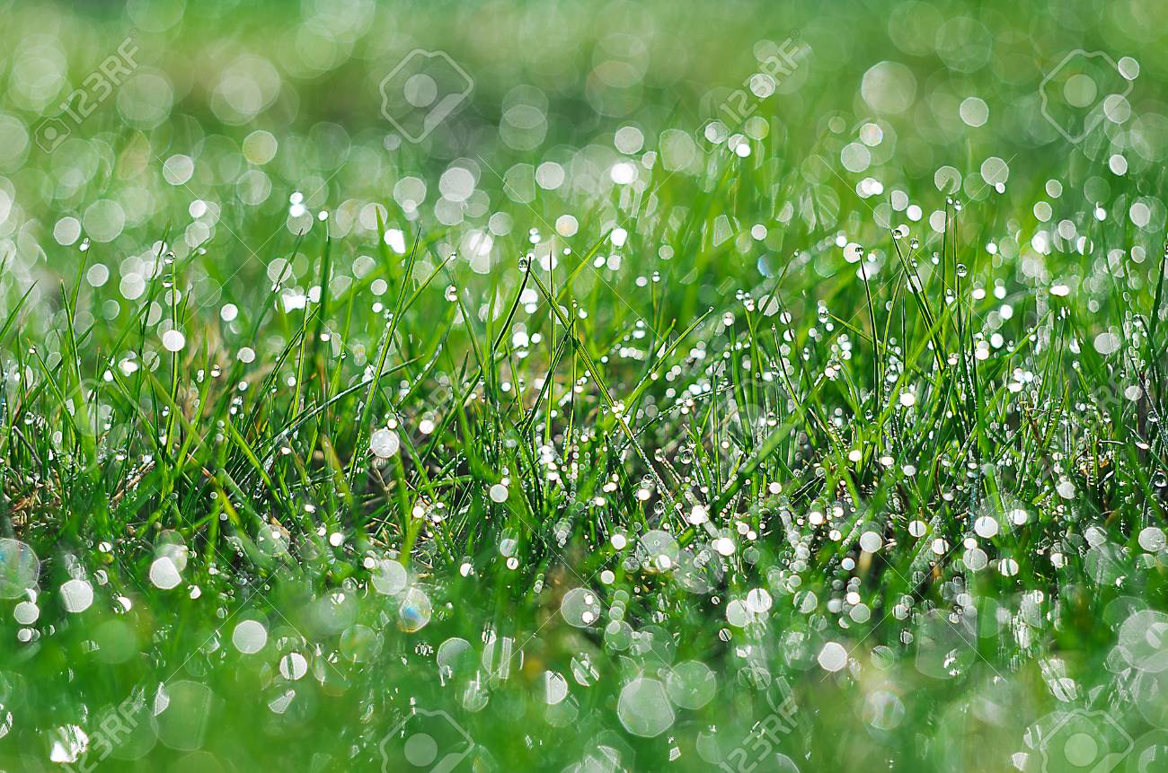
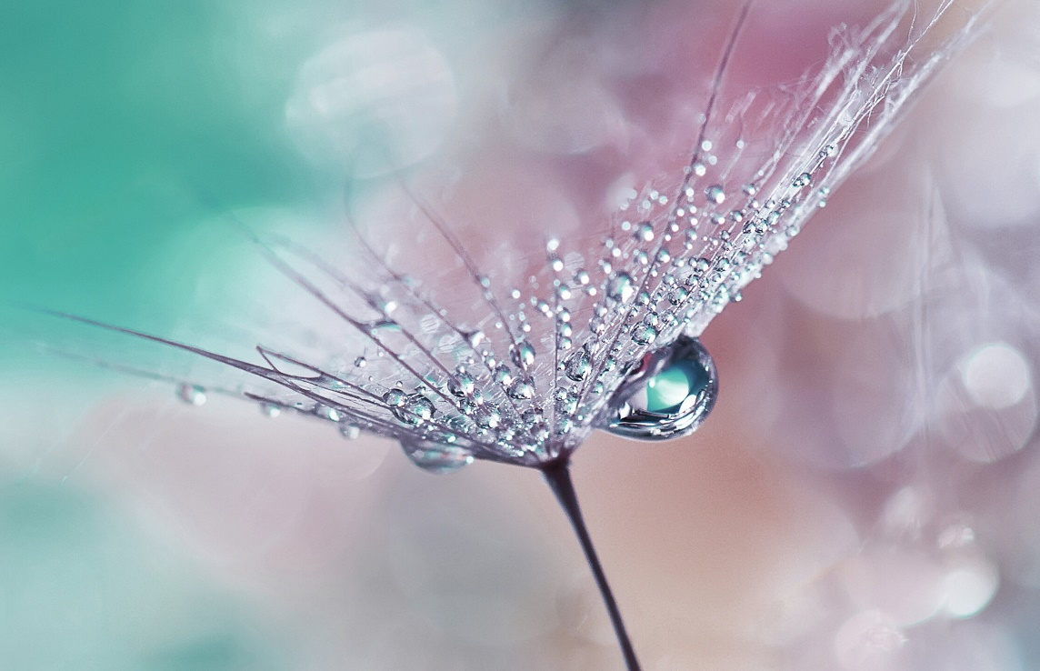
Rosný bod
Teplota, pri ktorej sa začnú tvoriť z vodnej pary kvapky vody
Závisí od:
Teploty vzduchu
Množstva vodných pár v ovzduší

Slide 6
Hmla
Vzniká vtedy, keď má vzduch pri povrchu zeme veľkú relatívnu vlhkosť vzduchu a prudko sa ochladí.

Slide 7
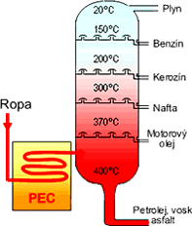
Destilácia
Destilácia je fyzikálna metóda na oddeľovanie látok z kvapalných zmesí na základe ich charakteristických teplôt varu

Slide 8
Zamyslime sa
Môže byť hmla pre človeka nebezpečná?
Vieš toto učivo využiť aj v iných predmetoch?
Čo je pre Teba najťažšie z tohto učiva?

